Slide 1
Specifika práce s dětmi s odlišným mateřským jazykem
Ondřej Klípa
JABOK
2024

Slide 2
Žák s odlišným mateřským jazykem podle českého práva
Právo na vzdělání, cizinci a mezinárodní smlouvy
Podmínky přístupu ke vzdělání
Povinná školní docházka
Legislativa
Kdo je žák s OMJ (ne každý cizinec má OMJ + OMJ může mít i český občan) → lépe „dítě s nedostatečnou znalostí češtiny“

Slide 3
Co je bilingvismus
Typy bilingvismu
Potenciální výhody bilingvismu
Předsudky o bilingvních dětech

Slide 4
Co je identita
Cvičení: Kdo jsem?
Co je skupina?
Jak vzniká identita?
Kontextuální, proměnlivá, vícevrstvá
Sebechápání
Ztotožnění se s někým, něčím, jako něco
Vnější kategorizace (roztřídění podle nějakého společného atributu)
Skupinovost (propojení osob nějakou vztahovou sítí)
„Skupinová“ (spojující) versus „osobní“ (vylučující) identita.

Slide 5
Příklad vrstev identity (mohou se proměňovat podle kontextu)
Češka
konzervativní volička
člověk
křesťanka
matka

Slide 6
Co je kultura
Naučená, sdílená, symbolická, integrovaná, racionální, dynamická a adaptivní
Jádrem jsou hodnoty a normy
Cvičení: Pozdravy
Cvičení: Gestomima

Slide 7
Transkulturní pohled na kulturu: já v průsečíku kultur
(podobně též identit, i když se nemusí vždy shodovat s okruhem kultury → identity vědomé, kulturní vlivy často nevědomé či přímo nechtěné)
národ
náboženství
zájmové skupiny
sociální třída

Slide 8
Transkulturní pohled na kulturu
Kulturně-standardní: Já příslušník majority (Čech) ↔ žák, příslušník minority (Rom, Vietnamec, Ukrajinec…)
Transkulturní, aneb překonat skupinový pohled: Já, průsečík mnoha kultur a identit ↔ žák, průsečík mnoha kultur a identit
Kultury nejsou uzavřené v národním rámci: jsou globálnější a individuálnější
Příklady kulturních prvků nadnárodních (např. euro-americké, východoevropské, profesní, zájmové, náboženské atd.) a lokálních (regionální specifika – jazyk, jídlo)
Cvičení: Kopretina mých kultur

Slide 9
Co může být příčinou jiného jednání dítěte s odlišným mateřským jazykem
1) Průsečík kultur
2) Psychické a fyzické dispozice
3) Reakce na specifické prostředí
Cvičení: Kája; Percepční klíče (Příběh z fotky)

Slide 10
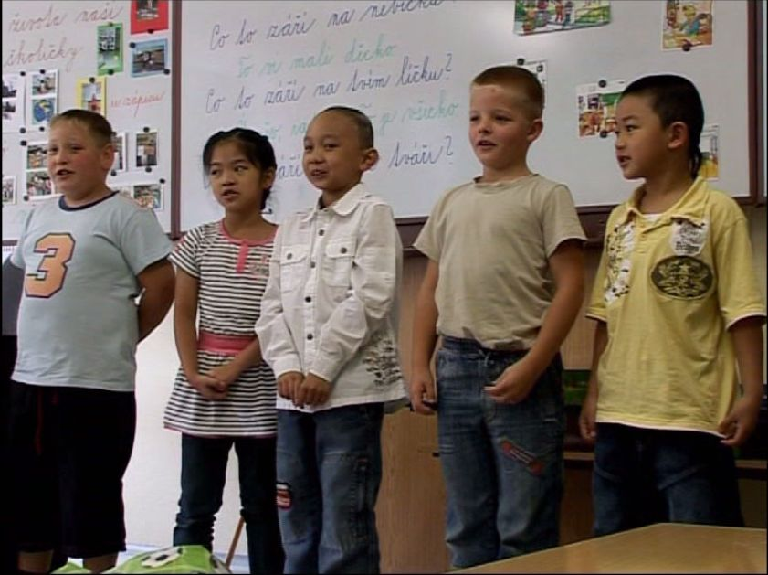
Vietnamské děti
Shlédnutí ukázek a diskuse o filmu „Banánové děti“ (Martin Ryšavý, 2009, 1:02)

Slide 11
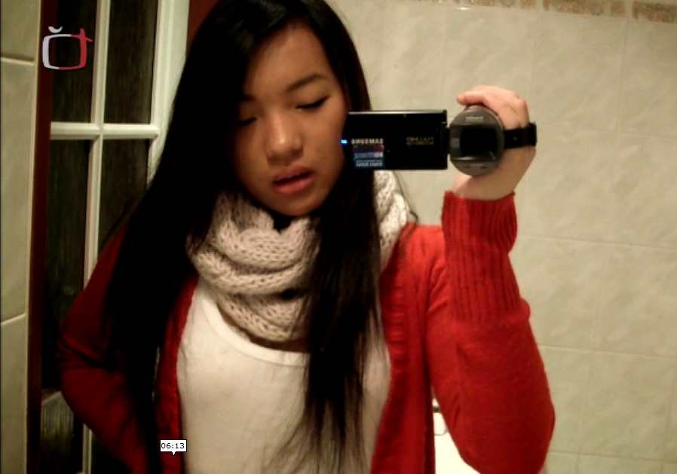
Vietnamské děti
Shlédnutí ukázek a diskuse o filmu „Mari a Lili“ (Erika Hníková, 2012, 0:26)

Slide 12
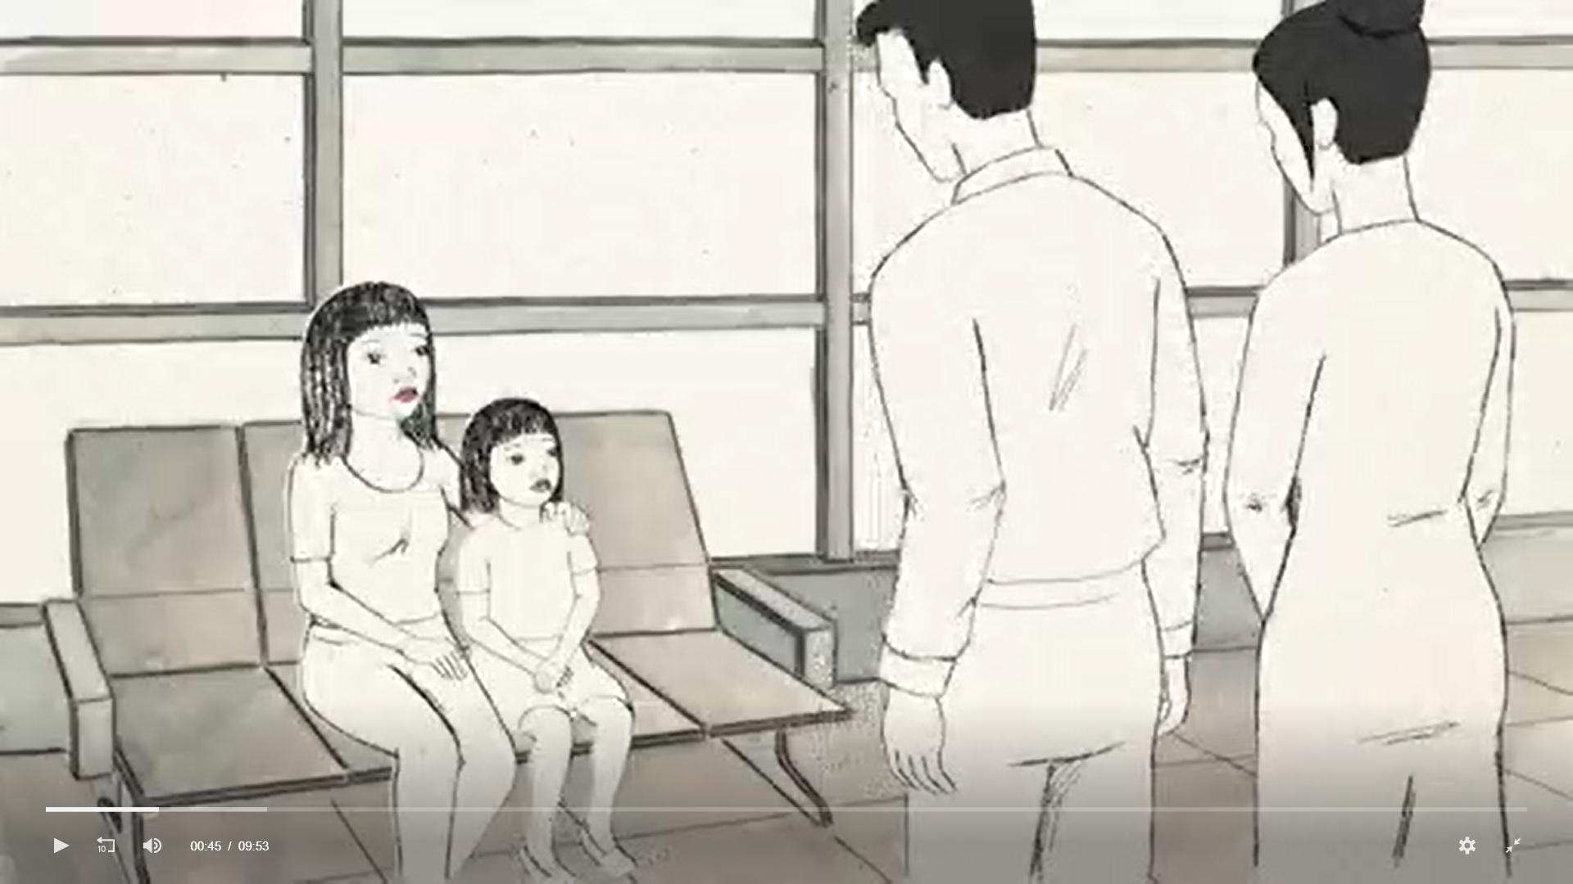
Vietnamské děti
Shlédnutí filmu “Malá” (Diana Cam Van Nguyen, 2017, 10 min.)

Slide 13
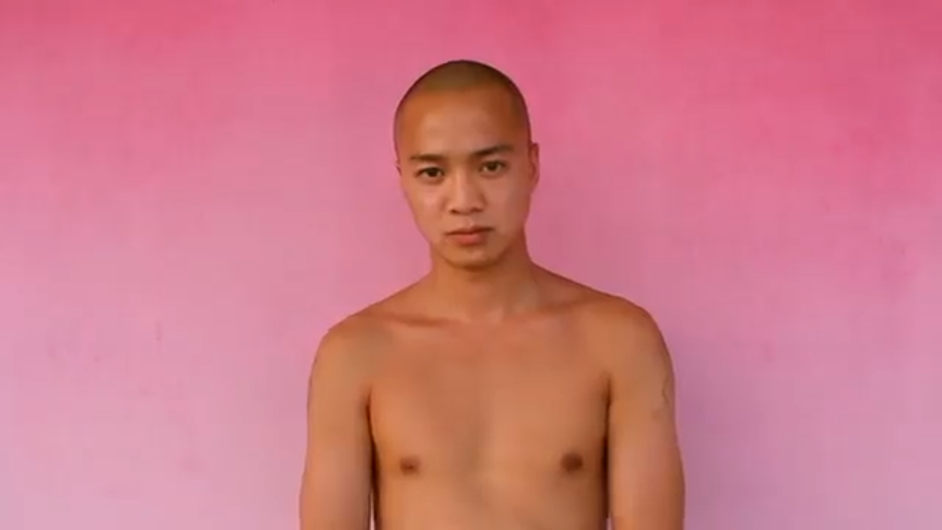
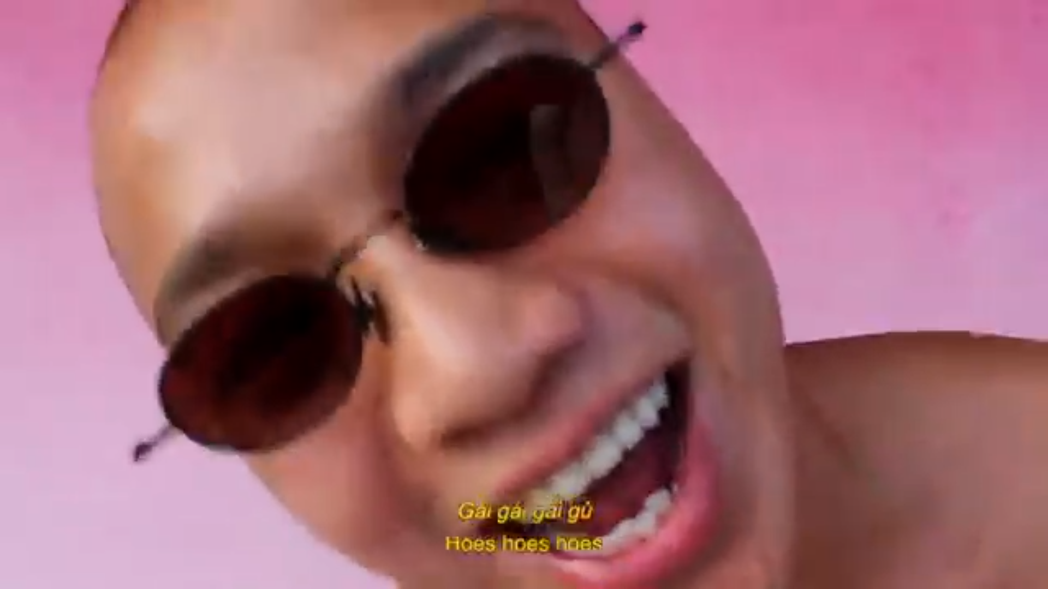
Vietnamské děti
Shlédnutí klipu „Con chua lay vo“ od Anki (2019, 2:55)

Slide 14
Typické kulturní znaky jihovýchodní Asie
Tam Giao: Konfuciánství, taoismus, buddhismus
Úcta k autoritám
Respekt ke vzdělání
Kolektivismus
Implicitní vyjadřování
Synchronní vnímání času
Vyjadřování negace
Skrývání emocí
Cvičení: Co se stalo na tržnici? (zdroj: Člověk v tísni, Varianty)

Slide 15
Generační konflikt v rodinách dětí s odlišným mateřským jazykem v ČR
Důsledky nedostatku času rodičů při výchově dětí (jazyk, volný čas, kulturní vzorce, vztah ke vzdělání)
Přečtení článku a diskuse: „Mladé Vietnamky v Česku tvrdí: Rodiče nám zakazují randění“
Proč rodiče podporují socializaci dětí do českého kolektivu, ale ne partnerství s Čechem/ Češkou?
Cvičení: Hádej, kdo přijde na večeři (zdroj: Člověk v tísni, Varianty)
Kam opravdu směřuje mládež z rodin migrantů? Odpovídají představy rodičů o budoucnosti dětí realitě (viz Anki)?

Slide 16
Jazyková specifika vietnamštiny
Tónický jazyk: 6 melodií, kterými se mění význam stejné slabiky – proto neexistuje větná intonace, která by tak mohla význam slov měnit (+ příklady)
Vietnamská jména a jejich tvorba (složeniny tří jmen a jejich významy)
Specifika oslovování: místo zájmen užíván věk (starší – mladší) a rodinná terminologie (v přeneseném smyslu)
Cvičení: dialog dvojic (či větších skupin) s využitím vietnamského typu oslovování

Slide 17
Na co si dát pozor v komunikaci s vietnamskými žáky a jejich rodiči
Role dětí jako specifických překladatelů
Jak docílit co nejrychlejšího ovládnutí češtiny
Problémy se stravováním
Problémy vyplývající z přílišného respektu k učitelům
Cvičení: Český učitel a vietnamský rodič – kulturní nedorozumění (dobrovolná dvojice připraví scénku, kdy učitel rodiči vytýká nedostatky vietnamského žáka, přičemž oba reagují kulturně typickým způsobem, který způsobí silné nedorozumění)

Slide 18
Typické kulturní znaky a jazyková specifika dětí mluvících romským etnolektem češtiny
Co je romština (původ, vlivy, varianty, mezinárodní romština, jazyková revitalizace)
Viz video „Romani and Hindu similarities“ + otestovat google translator (romština)
Užívání romštiny a etnolektu v ČR
Vývoj státní politiky vůči romštině v ČR
Typické jazykové chyby žáků dané vlivem romštiny a metody k jejich překonávání
Typická lexikální omezení daná socio-kulturním znevýhodněním Romů (nikoliv romštinou)
Typický přístup Romů ke školnímu vzdělávání
Charakteristické chování romských dětí ve škole

Slide 19
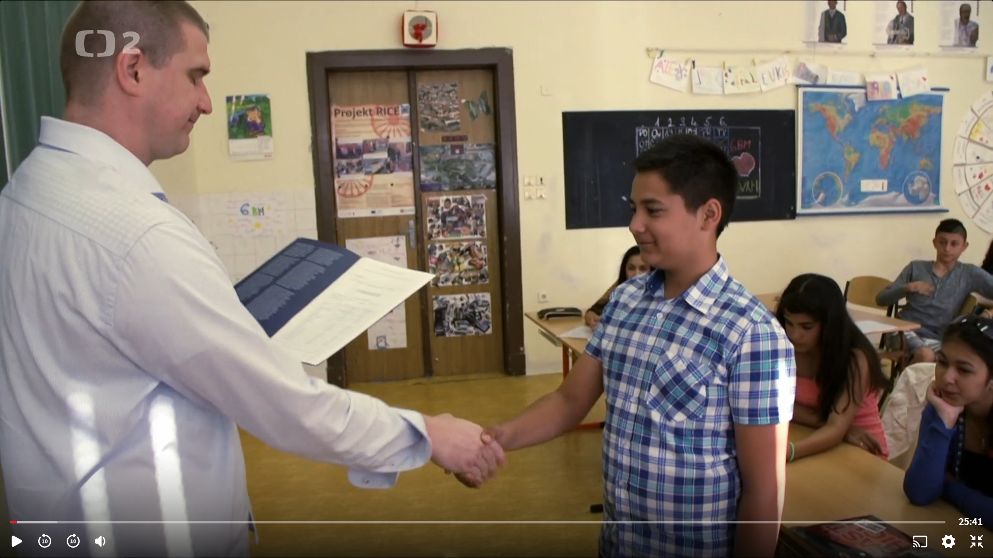
Ptáčata (časosběrný seriál ČT, poslední díl)

Slide 20
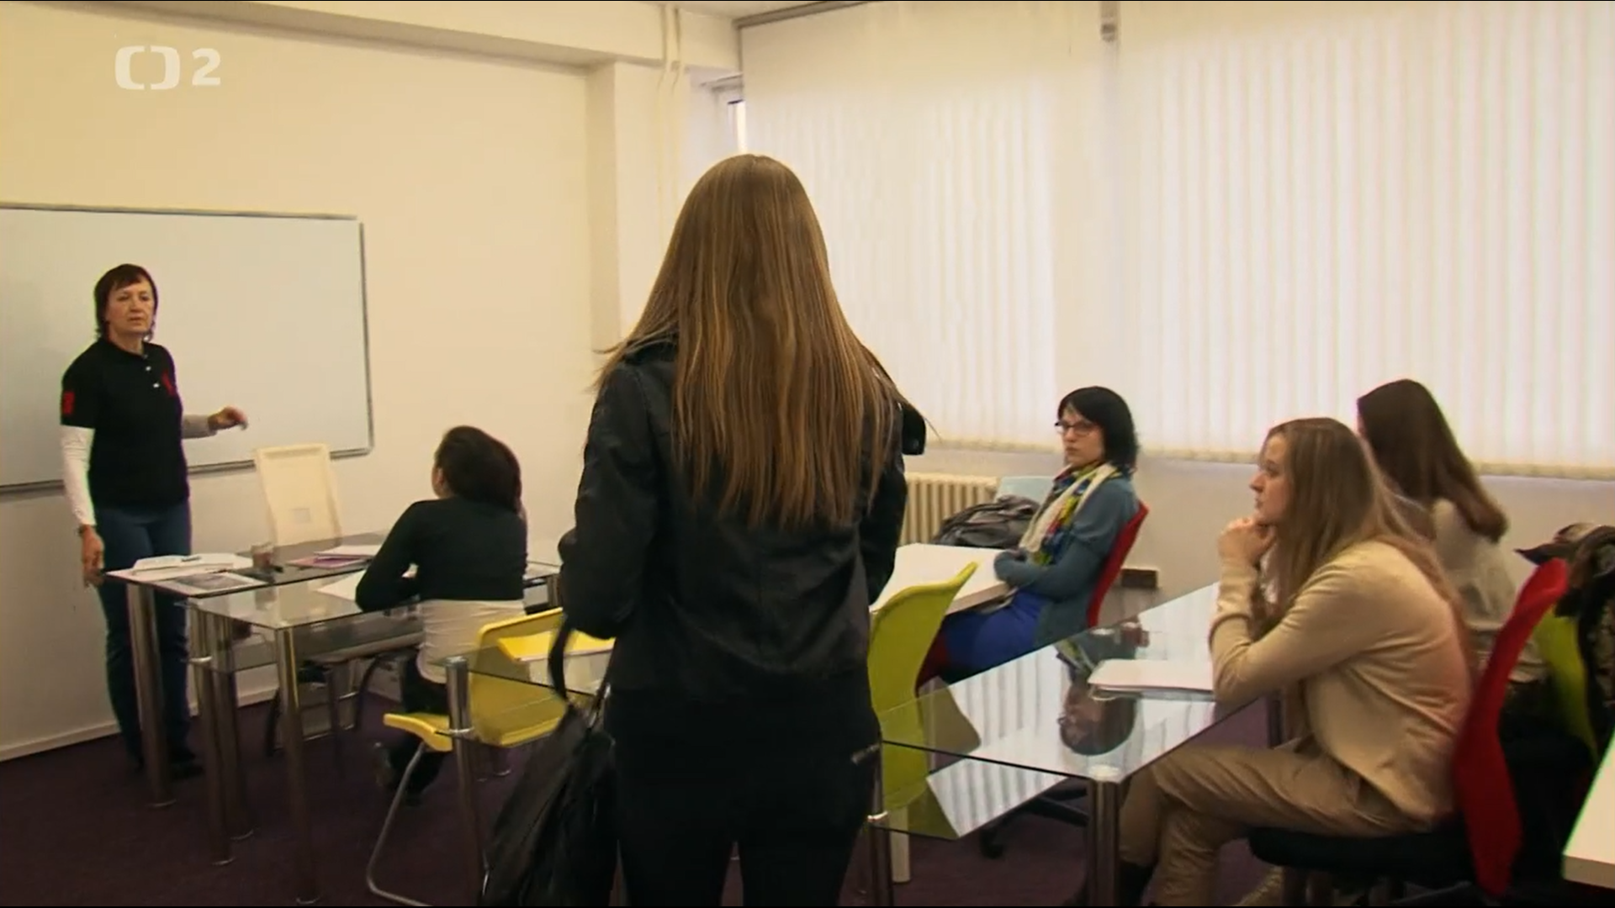
Ruské a ukrajinské děti
Shlédnutí ukázek a diskuse o filmu „Aňa, Lesha a Vania“ (Linda Jablonská, 2014, 0:26)

Slide 21
Specifika výuky dětských uprchlíků z Ukrajiny
Stres, nepozornost, agrese: kombinace migračního stresu a traumat z války (ztráta domova a ztráta či odloučení od blízkých), příp. též antiukrajinských postojů okolí
Pravidla: low and slow, zvednutá ruka pro ticho, tresty absencí…
Jak pracovat s „rušivými“ dětmi? (práce s pozorností učitele, „smlouva“, individuál, pohyb, výtvarka, hudba…)
Jak pracovat (neinvazivně) s traumatem v kolektivu? (výtvarné a projekční metody)

Slide 22
Práce s emocemi traumatizovaných dětí s OMJ
Předpověď počasí: děti popisují své pocity (současné, ale i včerejší i předpověď na celý den i s odůvodněním!!) za pomocí meteorologických metod (zároveň se učí češtinu)
Otázky pro starší děti: např. co vám pomáhá proti smutku/ stýskání?
Emokarty, projekční malování
kreslit a nechat si vyložit, co nakreslili (lze se dotýkat i citlivějších věcí: domov, ztráta, po čem se mi stýská, čím bych chtěl být, z čeho mám strach, radost…)
secvičit a zahrát scénku + natočit video… (kdo jsou Češi, jak se chovají? Jak se chová Ukrajinec?...)

Slide 24
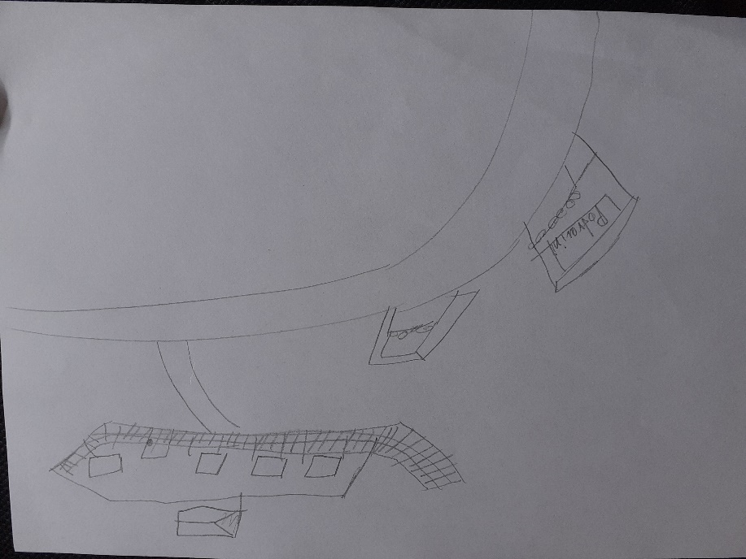
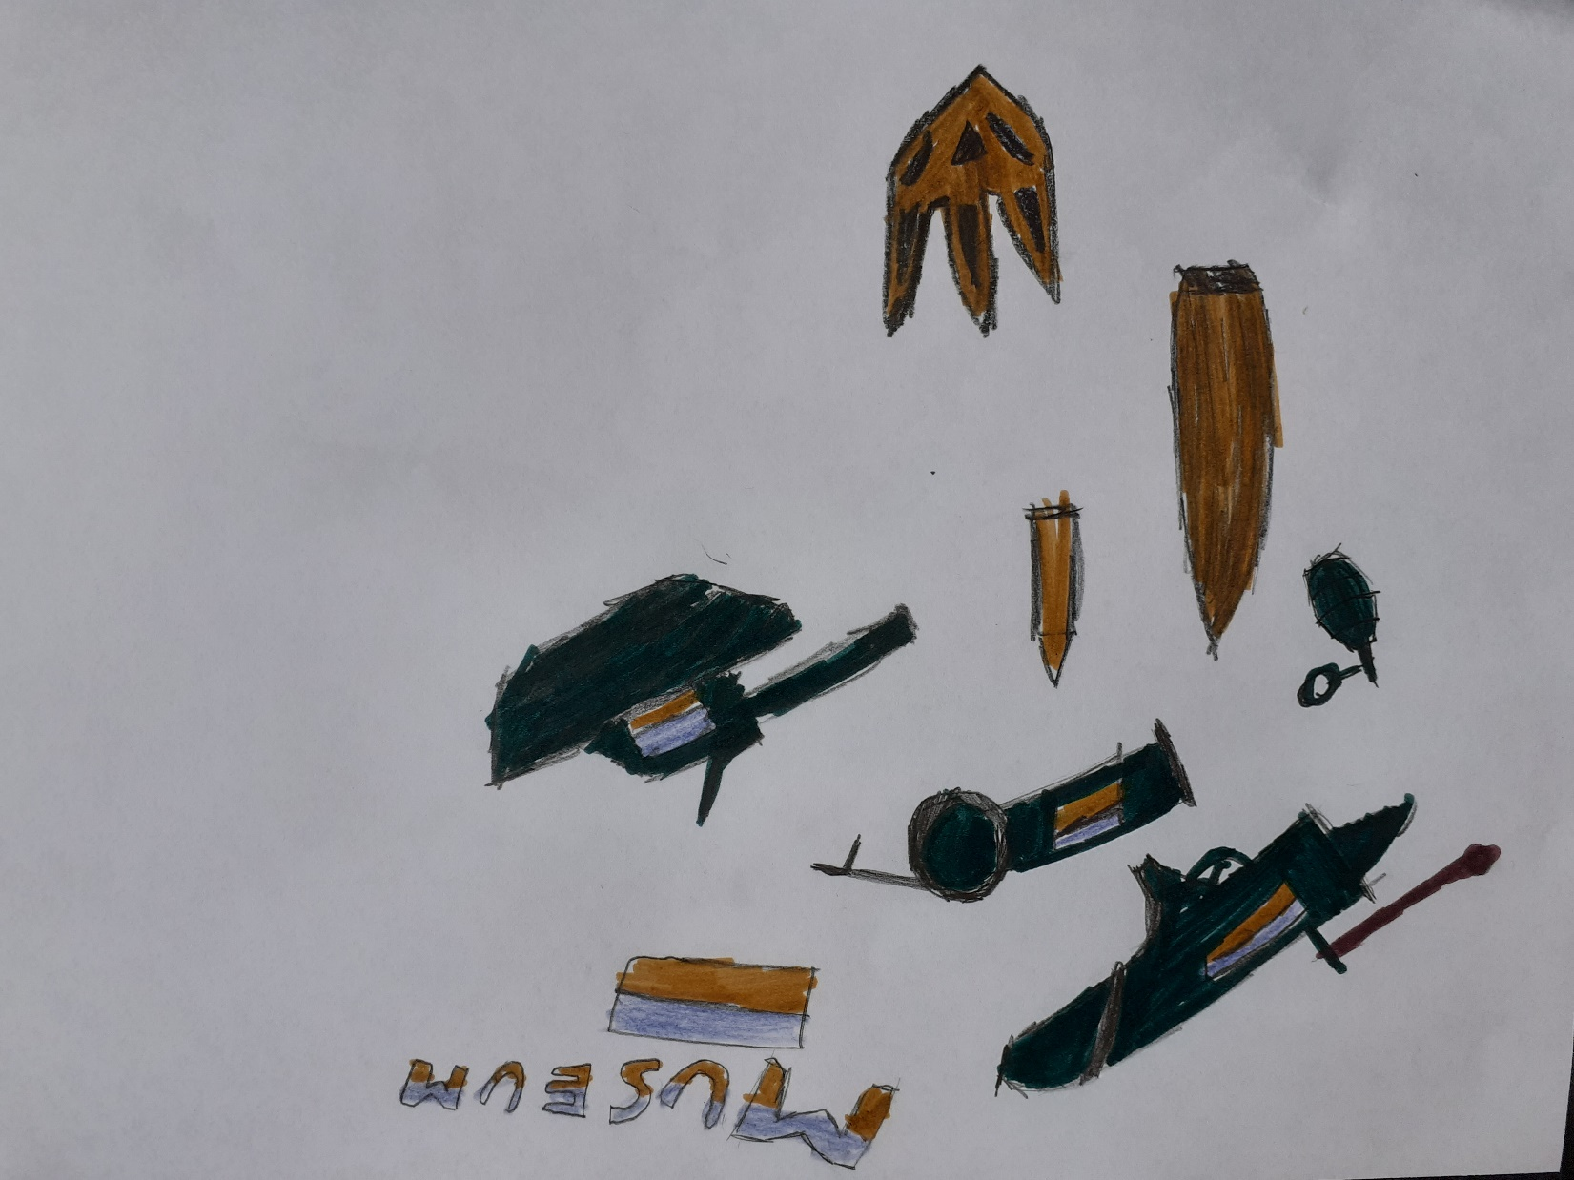
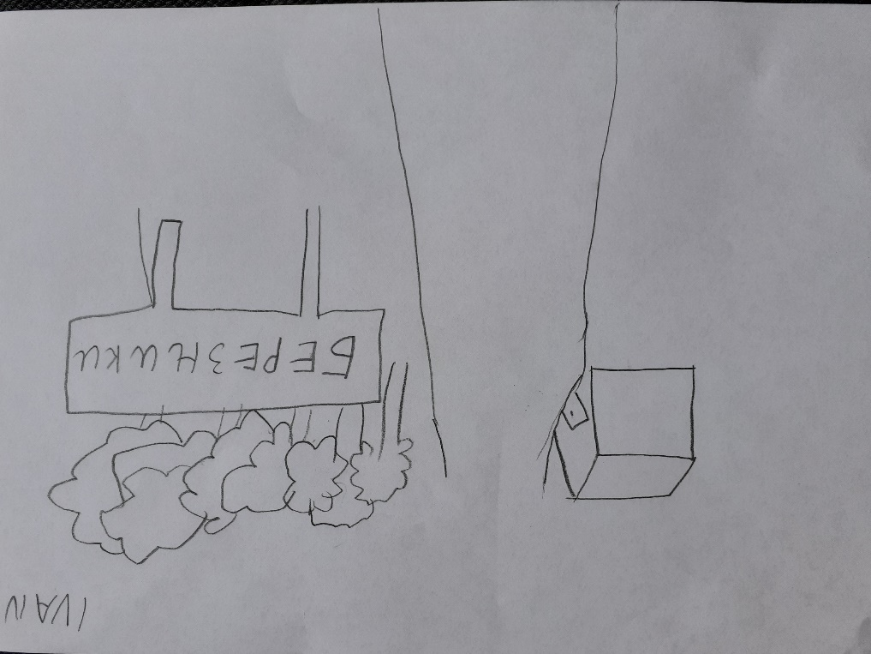

Slide 25
Jak pracovat s „rušivými“ dětmi s OMJ - pohyb
Přestávky během hodiny jako uvolnění napětí (např. rozcvička na začátek, relaxace – s hudbou? – na konec): přitáhnout se rukama k židličce; zatnout svaly a vyklepat končetiny; vytáhnout se na špičky jako strom…; 3x se zhluboka nadechnout a vydechnout; více výkonovější pohyb (10x žabáky/ panáky/ angličáky…); nakombinovat s učební látkou (např. předvádění zvířat, prokládat cvičení…)
s pozorností věnovanou „problémovým“ žákům: žák předcvičuje rozcvičku, každý ukáže jednu věc, kterou musí všichni zopakovat…

Slide 26
Jak pracovat s „rušivými“ dětmi s OMJ – výtvarka, hudba
Malovat na hudbu: automatická malba – nepřestávat malovat
Výtvarka: využívat protilehlé barvy (z kruhu barev) – dělat různé kombinace – chromaticky… - to samé, ale s věcmi (koláže)

Slide 27
Jak posílit soudržnosti kolektivu a zvýšit toleranci k rozdílům
Učit o odlišnostech, ale tak aby se obohatil žákovský kolektiv jako celek. „Odpoutat“ odlišnost od konkrétních žáků (nenutit je s k ní vyjadřovat).
Nerozdělovat žáky na „my“ X „oni“, aby se přerušila „mocenská“ nerovnováha, kdy se „majorita“ učí, nazývá, hodnotí, posuzuje atd. „minoritu“ (negativně, či pozitivně). Nenutit děti prezentovat „svou“ kulturu ve stereotypní-kulturně standardní podobě
Posílit pozitivní sebehodnocení a pocit jedinečnosti každého žáka zvlášť
Hledat a zdůrazňovat společné jmenovatele v kolektivu
Cvičení (transkulturní výchovy pro žáky ve třídě): Symbol třídy; Zrcadla (silné a slabé stránky); Jsem výjimečný; Indiánské jméno; Korzo a diplom; Představení lidského rodu; Člověk ze sáčku
Cvičení jak děti mohou porozumět uprchlíkům: Batoh

Slide 28
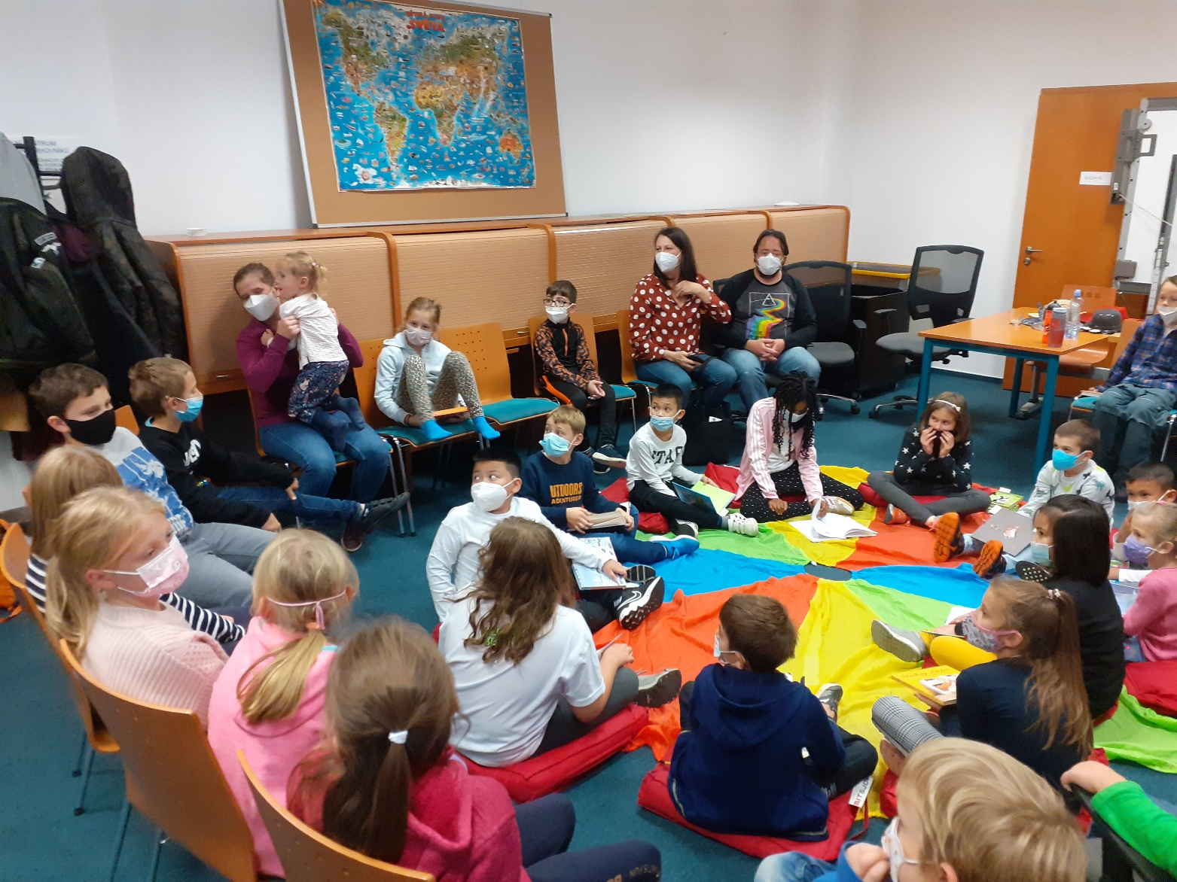
Příklad problematické práce s etnicitou ve třídě

Slide 29
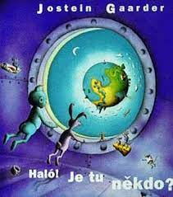


Vhodné knihy ke společnému čtení (tematizují jinakost, učí toleranci a empatii, ale neetnicky, bez zdůraznění konkrétních menšin…)

Slide 30
Jak efektivně začlenit žáky a rodiče do školy a celé obce
Principy komunitní školy jako vhodného modelu pro školy s kulturně odlišnými žáky:
Škola otevřená celé rodině (přípravky pro předškolní děti; kulturní, společenské a vzdělávací akce pro rodiče atd.)
Rodiče zapojeni do dění a rozhodování ve škole
Škola zapojena do dění v rodinách (pomáhá v krizových situacích, nabízí volnočasové aktivity, vhodné prostředí pro psaní domácích úkolů atd.)
Škola funguje na celodenním principu (výuka plynule přechází ve volnočasové aktivity pro různé skupiny – děti, rodiče, širší veřejnost) – škola jako stále otevřené, ale přitom bezpečné místo
Žáci zapojeni do dění v komunitě (účastní se zvelebování a rozvíjení obce, přicházejí s vlastními projekty atd.) a tak získávají respekt širšího okolí

